Slide 1
トラックドライバーの健康状態と
これからの取組
株式会社スタンダード運輸

Slide 2
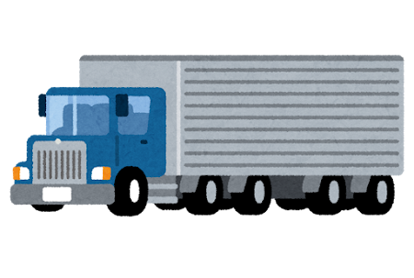
脳・心臓疾患
過労死支給決定件数
運輸業従事者の健康状態
脳・心臓疾患
関連要因の割合
Notes:
今回、取組を始める前に、皆さんと一緒にトラックドライバーの健康についておさらいをしておきたいと思います。
まず、トラックドライバーの健康状態については、一般的に高血圧やメタボリックシンドロームといった生活習慣病のリスクが、
他の職種と比べて高い傾向にあると言われています。
ただし、これは個人の問題というよりも、仕事の特徴が大きく影響していると考えられています。
その理由として、いくつかあります。

Slide 3

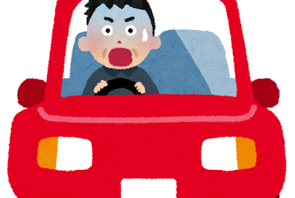
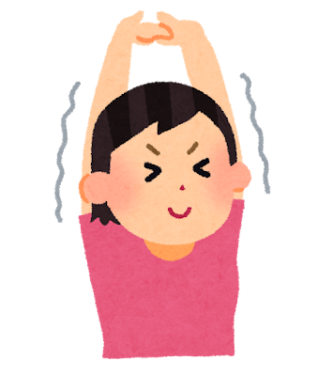
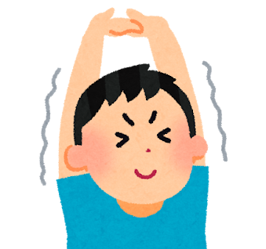
トラックドライバーを取り巻く環境
高血圧の原因を見てみると・・・
長時間の座位 ⇒ 運動不足
早朝勤務 ⇒ 生活リズムの乱れ
コンビニ食 ⇒ 栄養過多
運転による緊張の持続 ⇒ 自律神経の乱れ
などなど
仕事由来の健康リスク
Notes:
高血圧の原因を例で見てみると、
まず、長時間の運転により、座っている時間が長く、どうしても運動不足になりやすいことです。
早朝出社や不規則な勤務により、生活リズムが整いにくいという点もあります。
運転の途中の食事はコンビニ食など、塩分やカロリーが高いものとなるという事もあります。
また、運転中は常に周囲に注意を払う必要があり、緊張状態が続くことで、自律神経が乱れやすくなります。
さらに、このような環境が、高血圧を引き起こしたりして、心臓や脳の血管の病気になりやすい、
これらは、職業上の環境が健康に影響を及ぼしていることが言えます。

Slide 4
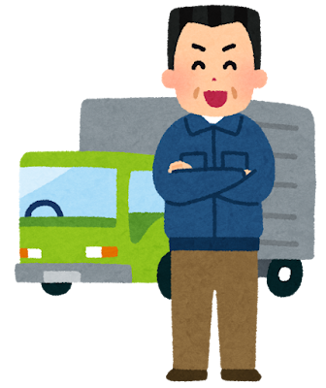
形だけで終わらせない健康づくりを！
よろしくお願いします
今までの対策
健康診断・再検査・指導（労働安全衛生法第66条）
安全に働ける環境づくり（労働安全衛生法第3条）
健康づくりの推進（労働安全衛生法第6条）
これらは、日常業務の様でなく法的な義務
実際の効果は不十分？！
皆さまの知恵とご協力が必要です。
Notes:
次に、健康づくりの取組についてです。
実は、日常の健康に関する取組には、きちんとした法的な根拠があります。
例えば、健康診断の実施や、その結果に応じた再検査や指導は、労働安全衛生法 第66条に基づくものです。
また、安全に働ける環境を整えることや、健康づくりを進めていくことも、法律で求められています。
つまり、会社で行っている健康づくりは、
「やった方が良い」というレベルではなく、やらなければならない法的なレベルが、日常の業務の一部として位置づけられているものです。
しかし実際には、
健康診断は受けているものの、その後の行動につながりにくく、なかなか効果が出にくいという課題があります。（それは、どこの会社も一緒の傾向にあります）
そこで今回の新しい取組で、皆さまのご協力をいただきながら、無理なく続けられる健康づくりを進めていきたいと考えています。
皆さまの知恵とご協力が必要です。よろしくお願いいたします。

